Slide 1
PUNIM SEMINARIK SH.M.U-2 LËNDA:INFORMATIKË TEMA:TELEVIZIONI KLASA:IX-5 PUNUAR:BESARTA,
BESJANA SHAHINI DHE EGZON BAJGORA
VUSHTRRI 2015

Slide 2
PËRMBAJTJA
Hyrja
Si filloi prodhimi i televizionit
Ndikimi i televizionit tek fëmijët
Ndikimi i televizoionit tek të menduarit
Përfudimi
Literatura

Slide 3
hyrja
Televizioni është një sistem i imitimet të programeve.
Televizioni (nga televizioni francez, do të thotë "televizor" ; nga τῆλε lashtë greke (Tele), që do të thotë "larg" dhe Visio Latine, që do të thotë "të parit") është një medium telekomunikacionit për transmetimin dhe marrjen e imazhe lëvizin që mund të jetë pikturë njëngjyrëshe (zi - dhe - bardhë) ose me ngjyrë, me ose pa zë shoqërues. "Televizioni" mund t'i referohet në mënyrë specifike për një televizor, program televiziv, ose të transmetimit televiziv.

Slide 4
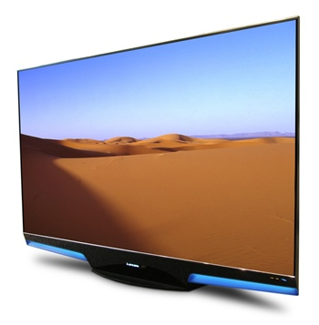
Si filloi prodhimi i televizorit
Imazhet e para të transmetuara elektrike u dërguan nga e para fax machines mekanike , duke përfshirë pantelegraph , të zhvilluara në fund të shekullit të nëntëmbëdhjetë . Koncepti i transmetimit elektrike mundësuar të imazheve televizive në lëvizje është skicuar për herë të parë në vitin 1878 si telephonoscope , menjëherë pas shpikjen e telefonit . Në atë kohë , ajo ishte imagjinuar nga autorë të science fiction në fillim , se një ditë se drita mund të transmetohet gjatë telave të bakrit.Kështu filloi prodhimi i televizionit.

Slide 5
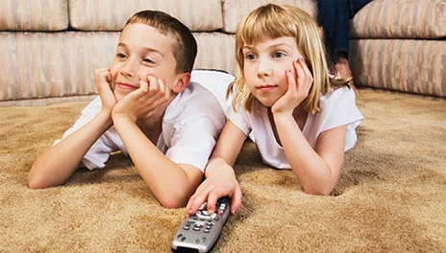
NDIKIMI I TELEVIZIONIT TEK FËMIJËT
Kemi vënë re se kur fëmijët shikojnë një model agresiv, ata e imitojnë atë, madje mundohen të krijojnë mënyra të reja për të stimuluar sjellje të dhunshme. Në vitin 1945, në një anketë, Gallup i pyeti amerikanët: “A e dini ç'është televizori?”, ndërsa sot, dy të tretat e familjeve amerikane kanë më shumë se tre televizorë në shtëpi. Në shtëpitë mesatare, televizori qëndron ndezur mesatarisht 7 orë në ditë dhe pjestarët e familjes shohin 4 orë në ditë secili. Gratë shohin televizor më tepër se burrat, fëmijët e vegjël dhe pensionistët shohin më tepër se nxënësit dhe punëtorët, ata më pak të edukuar shohin më shumë se ata më shumë të edukuar. Që prej 1994, Studimi Kombëtar mbi Dhunën e Televizionit (1997), ka analizuar rreth 100 000 programe nga të gjitha llojet e televizioneve amerikane. Nga kjo analizë rezultoi se gjashtë nga dhjetë programe përmbajnë dhunë.

Slide 6
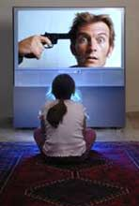
NDIKIMI I TELEVIZONIT TEK TË MENDUARIT
A ndikon bota fantastike e televizionit në shtrembërimin e realitetit të botës?Xhorxh Gebner dhe kolegët e tij të Universitetit të Pensilvanisë, supozojnë se pikërisht ky është ndikimi më i madh i televizionit. Anketat e tyre me fëmijët tregojnë se ata që shohin më tepër televizion kanë prirje më të madhe se ata që shohin më pak, që të ekzagjerojnë me sasinë e dhunës në botën që i rrethon.Një anketë kombëtare që përfshinte fëmijë amerikanë të moshave nga 7 deri 11 vjeç, zbuloi se ata që shikonin shumë televizor kishin prirje më të madhe se ata që shikonin më pak televizor, për të pranuar frikën “se një person i keq mund t'u futej në shtëpi”, ose “kur të dilnin jashtë dikush mund t'i dëmtonte”. Televizori, për çdo vit zëvendëson më shumë orë nga jeta aktive e njerëzve.

Slide 7
MARDHËNIET ME TELEVIZIONIN
Televizori nuk duhet ta zëvendësojë nevojën e fëmijës për sport dhe lëvizje. Lëvizja dhe shfryrja i takojnë zhvillimit të shëndetshëm. Fëmijët (por edhe të rriturit) nuk duhet të hanë para televizorit.Televizori nuk ka vend në dhomën e fëmijëve.
I rrituri duhet t`i lejojë fëmijëve të shikojnë vetëm një emision në ditë. Pastaj televizori duhet të ndalet. Nuk duhet të shëtitet nëpër kanalet e tjera.

Slide 8
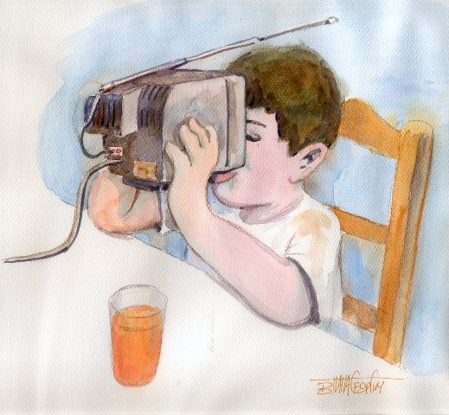
Fëmijët që e shikojnë shumë televizorin shpesh nuk kanë tjetër veprimtari. Por e shikojnë televizorin nga monotonia apo luajnë videolojra. Rreziku, që këta fëmijë të shëndoshen është shumë i madh, sepse lëvizin shumë pak dhe mjerisht një pjesë e tyre hanë edhe sheqerka dhe chips para televizorit. Kështu vjen rreziku, që fëmijët pa zgjedhur dhe pa kontrolluar shikojnë çdo gjë që transmetohet. Disa emisione, që transmetohen në mëngjes që në asnjë mënyrë nuk janë të dedikuar për fëmijë, apo skena të dhunës që paraqiten në film, munden te fëmijët të shkaktojnë frikë dhe agresivitet.

Slide 9
SHIKIMI I TEPËRT
Dëmton Trurin

Slide 10
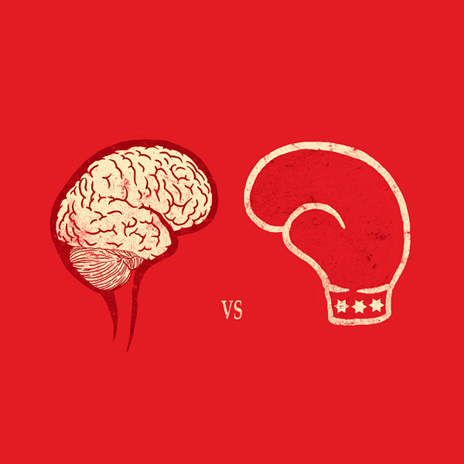
Shikimi i tepërt i TV-së pas moshës 25 vjeçare shkakton reduktim të jetëgjatësisë suaj rreth 28 minuta! Rreziqet kryesore nga shikimi i televizionit lidhen me faktin e qëndrimit gjatë ulur, veprim që rrit shanset për infektim nga kanceri, stres dhe sëmundje të tjera të zemrës.
Stres fitojm, shikimi i tepërt i televizionit ku mund të shkaktojm dëme me njerëz.

Slide 11
PËRFUNDIMI
Nëse shikojm televizion disa orë rresht ,shkaktojm dëmtime tek sytë gjithashtu dëmtojm edhe shtyllën rruazore.Kështu që ju rekomandojm të mos shikojm shum televizion.

Slide 12
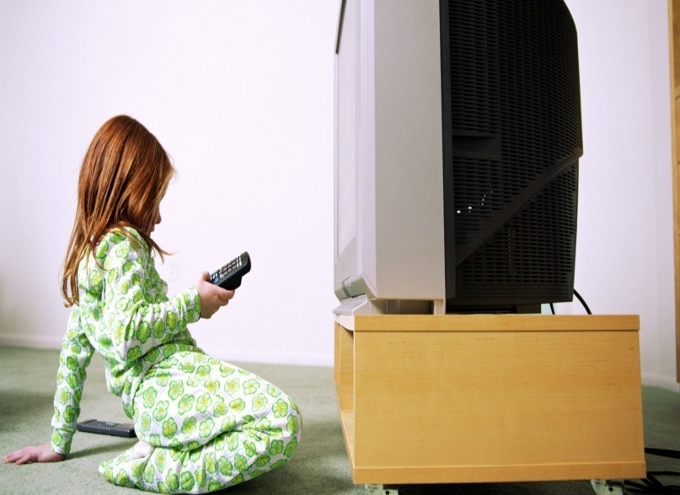
LITERATURA https://sq.wikipedia.org/wiki/Televizionii https://kosovain.eu/sq/Rini/22892

